Slide 2
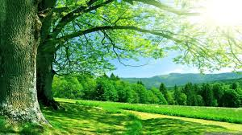
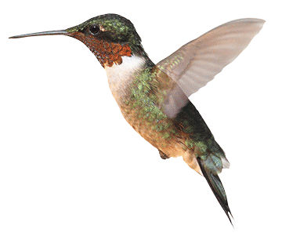
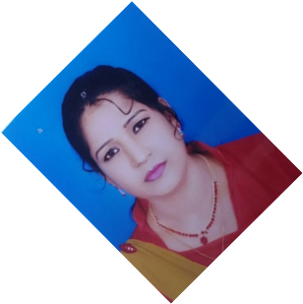
স্বা
গ
ত
ম

Slide 3
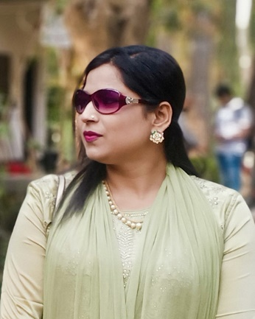
উপস্থাপনায়
নাছিমা আকতার
সহঃ শিক্ষক
ছাতিয়াচালা স: প্রা: বি:।
সখিপুর,টাংগাইল।

Slide 4
পাঠ পরিচিতি
বিষয়ঃ বাংলা
শ্রেণিঃপঞ্চম
পাঠঃকাঞ্চনমালা ও কাঁকনমালা
পাঠ্যাংশঃ তখন সেই……
মন ভরে ওঠে।

Slide 5
শিখনফল-

Slide 6
পূর্ব পাঠ যাচাই

Slide 7
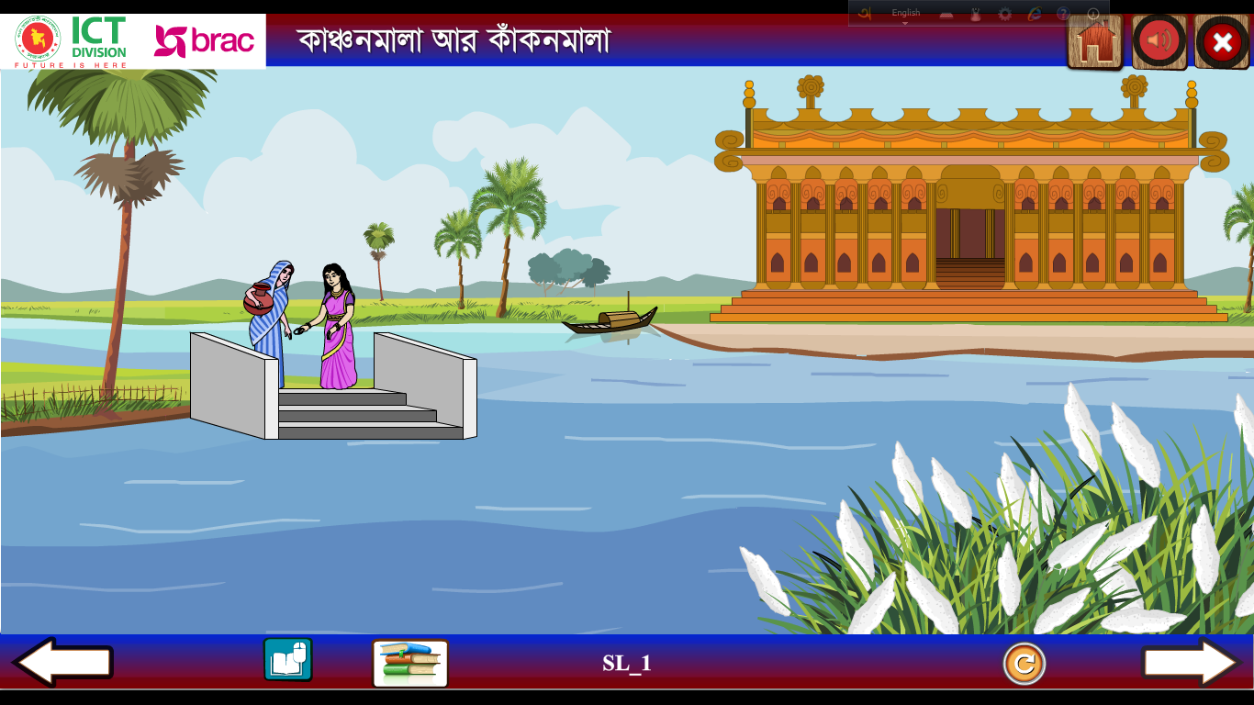
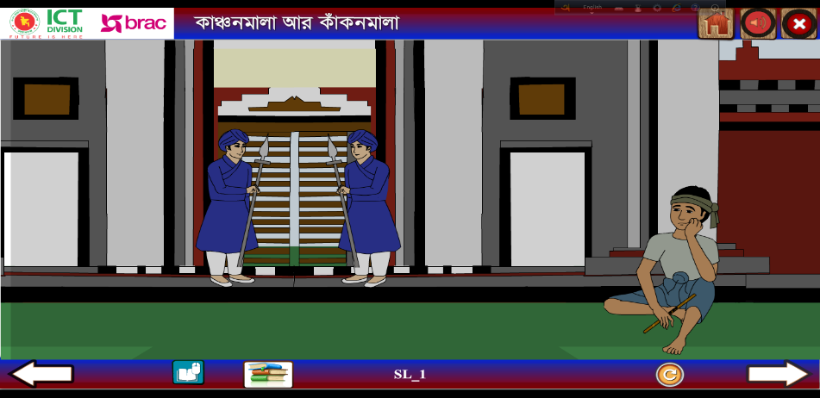
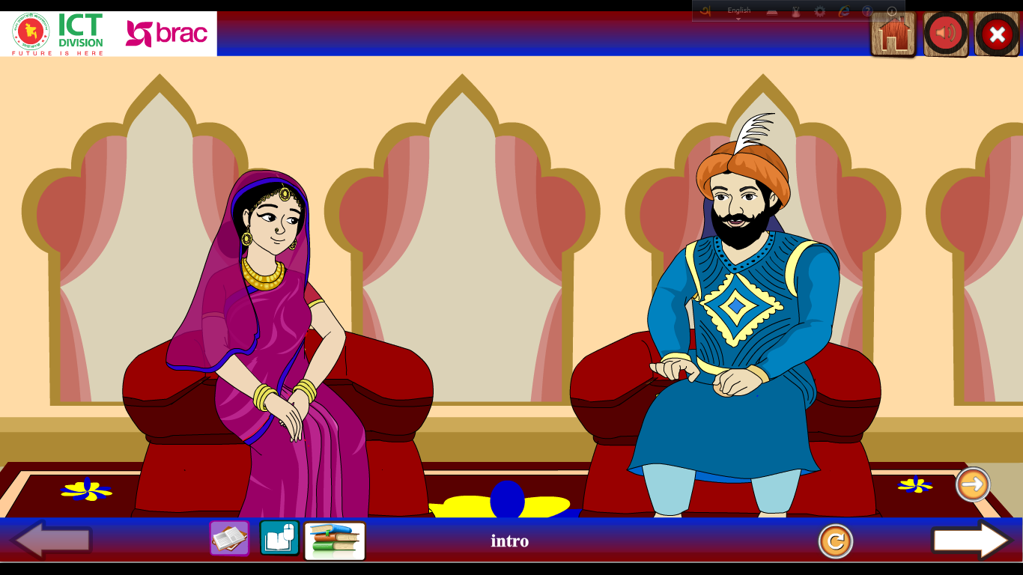
চলো কিছু ছবি দেখি

Slide 8
আজকের পাঠ:
কাঞ্চনমালা ও কাঁকনমালা
পাঠ্যাংশ: তখন সেই…..
মন ভরে ওঠে

Slide 9
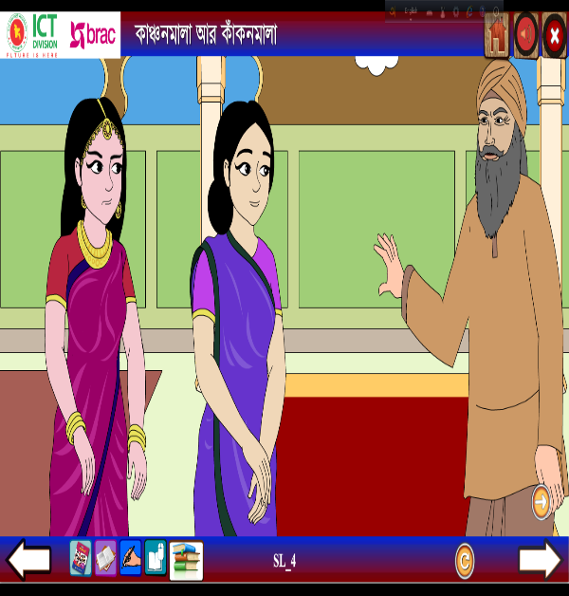
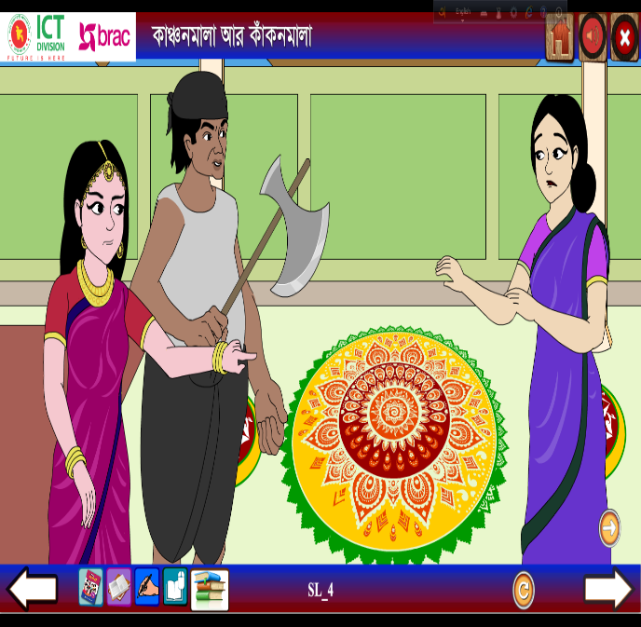
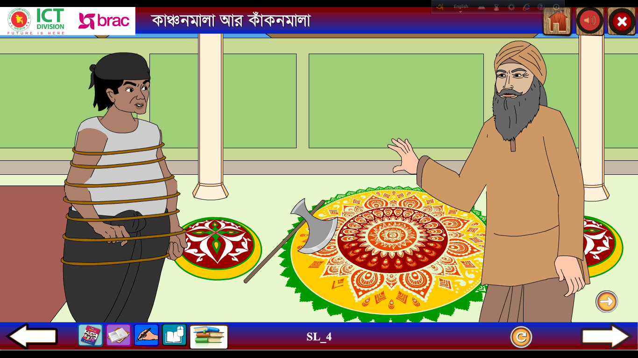
চলো কিছু ছবি দেখি

Slide 10
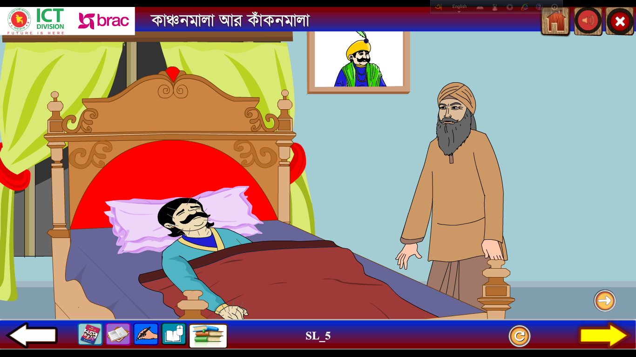
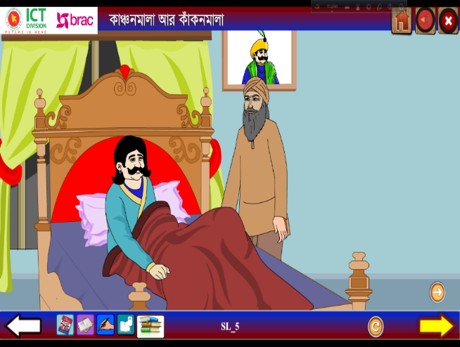
চলো কিছু ছবি দেখি

Slide 11
চলো কিছু ছবি দেখি

Slide 12
শিক্ষকের পাঠ

Slide 13
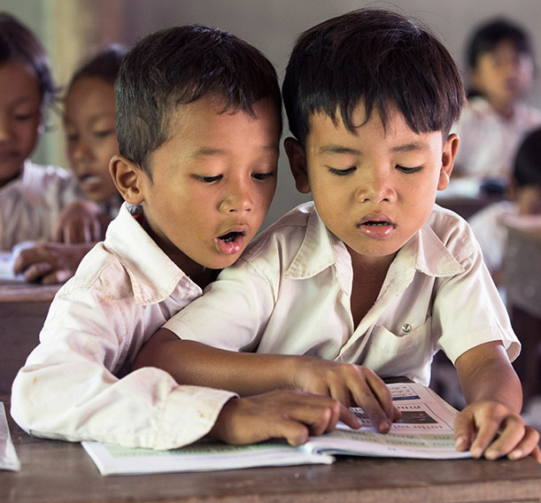
শিক্ষার্থীর দলীয় আবৃত্তি

Slide 14
দলীয় কাজ
যন্ত্রনা
হূংকার দিয়ে ওঠা
ঘাড়, গলা
রাজার সহকারী
কষ্ট, ব্যথা
সর্বাঙ্গে, সারা শরীরে
মাপ , মার্জনা
তৈরী

Slide 15
একক কাজ
ষ্ট = ষ + ট > মিষ্টি, কষ্ট
/ ষ্ঠ = ষ + ঠ > শ্রেষ্ঠ, ষষ্ঠ
ন্ত্র = ন + ত + র-ফলা > মন্ত্রি, গণতন্ত্র
জ্ব = জ + ব ফলা > জ্বলজ্বল, উজ্জ্বল

Slide 16
মূল্যায়ন

Slide 17
ক
খ
গ
ঘ
ঙ

Slide 18
নিরাময়মূলক কাজ
সবল শিক্ষার্থীদের দ্বারা দূর্বল শিক্ষার্থীদের প্রমিত
উচ্চারনে ,ছন্দ ঠিক রেখে পুনরায় আবৃত্তি করিয়ে নেবো

Slide 19
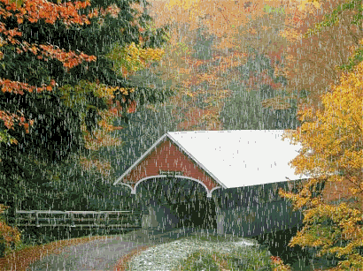
বাড়ির কাজ
বাড়ির কাজ

Slide 20
ধন্যবাদ

